Slide 1


새미네 부엌 플랫폼
즐거운 요리 혁명
임도연

Slide 2

목차
1. 기획 의도
2. 사용 기술
3. 분석 설계
4. 구현 내용
5. 향후 계획

Slide 3
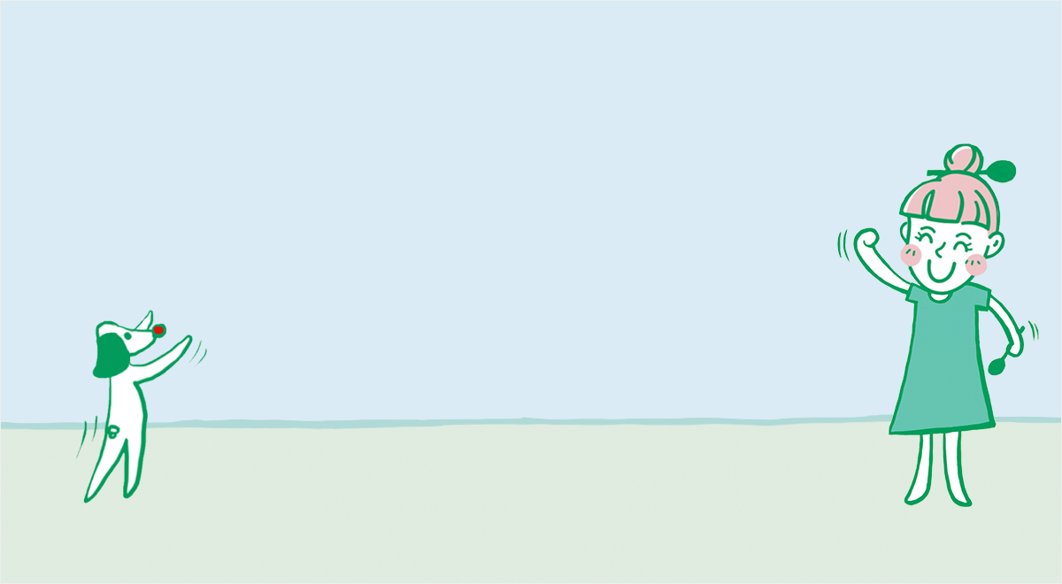
기획 의도

Slide 4

많은 데이터를 수집하여 구조화로 구현
수집한 데이터를 정렬 및 검색 기능 구현 -> 사용자들의 편리성 기대
모든 컨텐츠가 메인부터 서브까지 연결되어 로테이션 되도록 설계 후 구현
기존 사이트 메인 페이지의 반복되는 슬라이드 기능을 각각 다르게 기능 구현
상단 구역과 하단 구역의 반복으로 각 서브페이지에 모듈화 적용

Slide 5
사용 기술

Slide 6
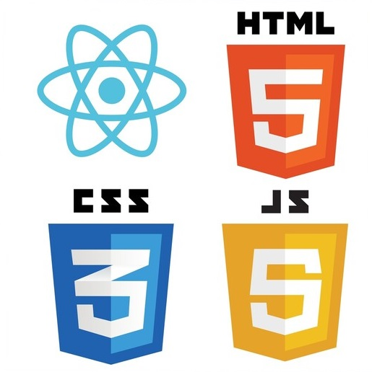
사용 기술
React JS
사용 색상
사용 폰트
새미네 부엌
rgb(21 167 117)
Rgb(255,255,255)
Rgb(242 242 242)
Rgb(255 250 232 / 28%)
Rgb(246 255 246 / 28%)
Rgb(255 243 243 / 39%)

Slide 7
분석 설계 및 구현

Slide 8
사이트 맵
Home(main)
요리초보가이드
요리연구소
요리해요
WOW이벤트
레시피
요리해요
질문있어요
솔루션
상세페이지
상세페이지

Slide 9
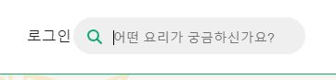
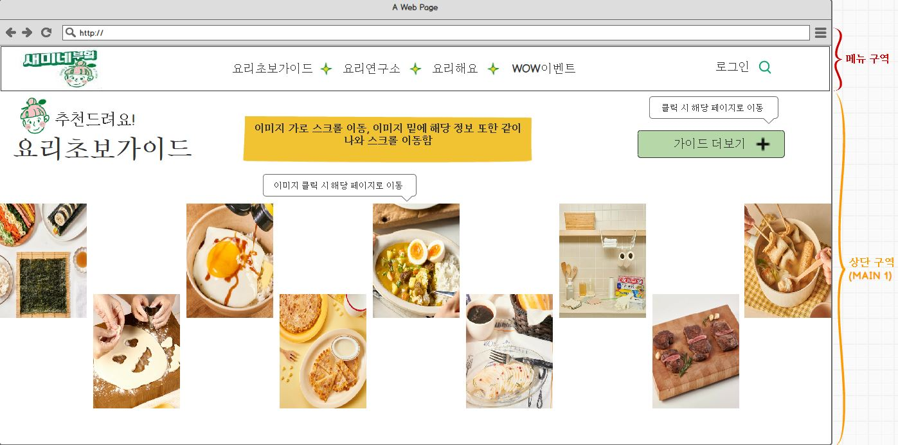
상단 영역 및 메인 영역(요리초보가이드)
1. 상단 영역 돋보기 클릭 시 검색 창 나타남
-> 키보드 엔터키 + 돋보기 모양 클릭하면
검색결과가 새 페이지로 이동하여 출력됨
2. 요리초보가이드 영역 가로 스크롤로 이미지 구현 + 해당 이미지 제목도 스크롤 시 함께 이동함
3. 이미지와 가이드 더보기 클릭시 해당 정보 페이지(컴포넌트)로 이동

Slide 10
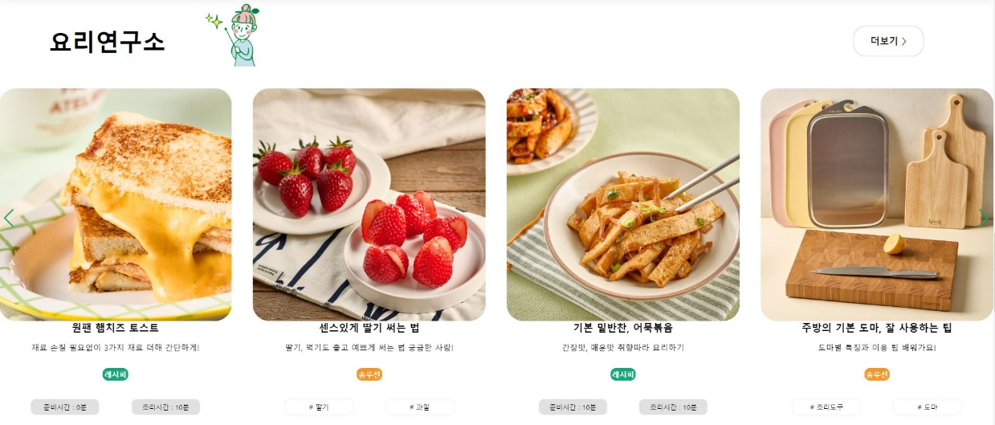
메인 영역(요리연구소)
1. SWIPER 플러그인 이용(슬라이드 무한 넘기기 적용)+ 데이터 구조화하여 슬라이드 구성
-> 슬라이드는 드래그 + 화살표 클릭해도 작동됨
2. 두가지 카테고리(레시피, 솔루션)끼리 분류하여 CSS 다르게 적용함
3. 마우스 오버 시 SCALE 적용
4. 새미 아이콘 애니메이션화
5. 더보기 클릭 시 해당 페이지 이동
-> 추후 구현 예정(페이지 연결만 구현)

Slide 11
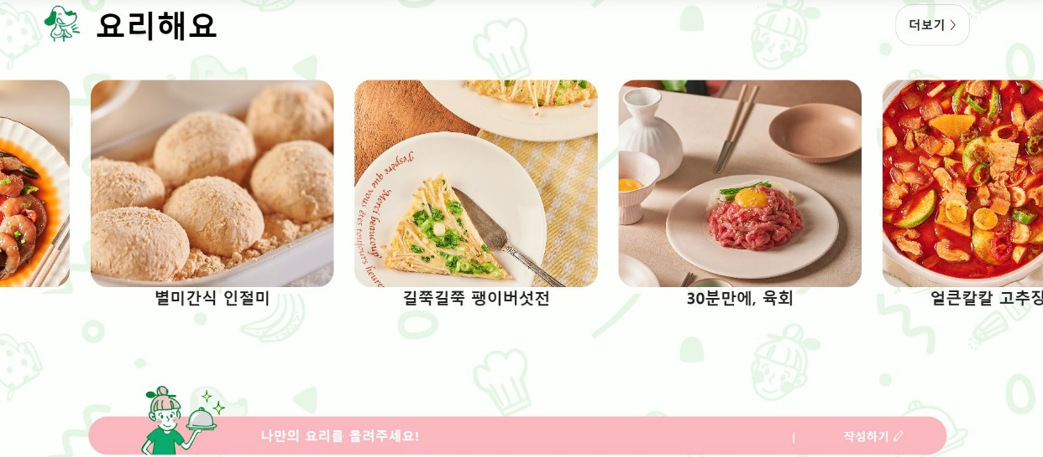
메인 영역(요리해요)
1. 이미지 왼쪽으로 자동 이동 + 마우스 오버 시 이동 멈췄다 마우스 리브 시 재이동
2. 해당 이미지와 더보기 클릭 시 해당 페이지 이동
3. 작성하기 클릭시 로그인 페이지로 이동

Slide 12
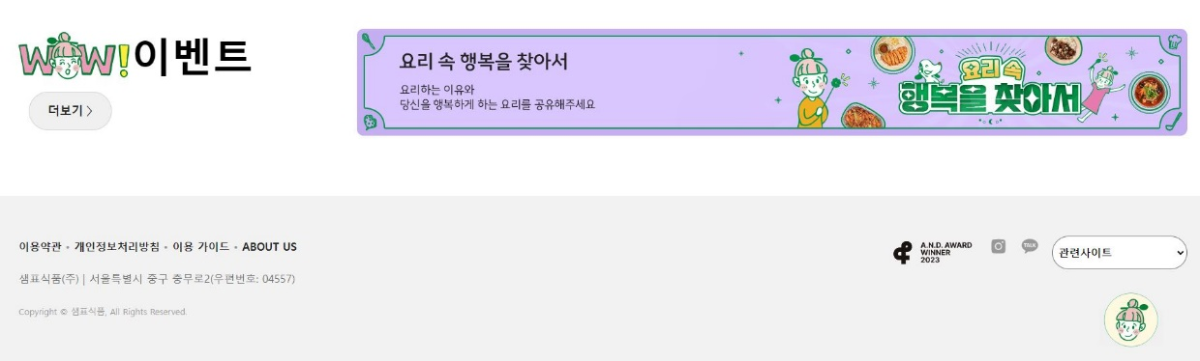
메인 영역(WOW이벤트) 및 하단 영역
2번
3번
1. WOW이벤트 구역 기존 슬라이드 구성을 없애고 애니메이션 구현함 + 더보기 클릭 시 해당 페이지 이동
2. 하단 영역 관련사이트 콤보박스 클릭시 관련 사이트들 이동함 -> 데이터 구조 및 find 함수 사용
3. TOP버튼 해당 사이트 이미지로 적용 + 애니메이션 구현

Slide 13
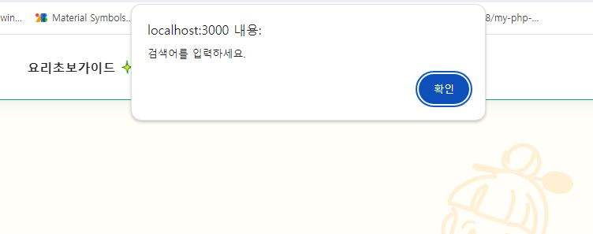
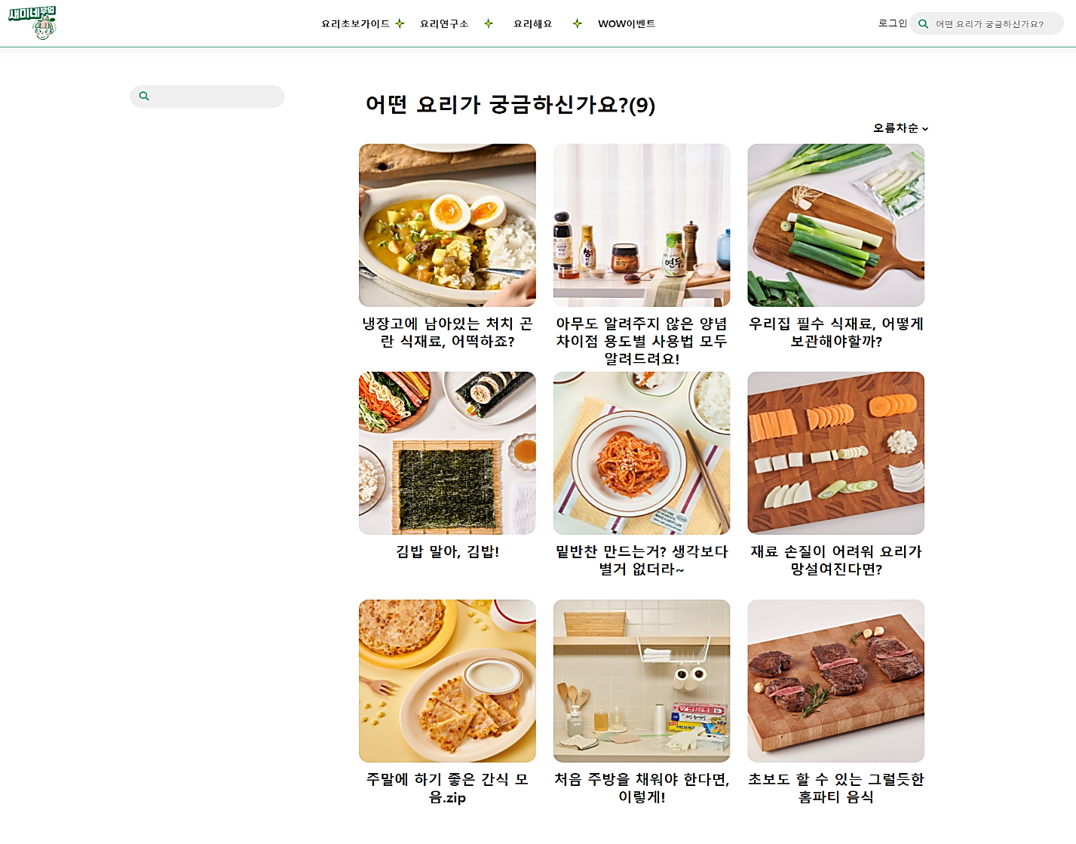
검색결과페이지
메인페이지에서 공백으로 돋보기 클릭시 메시지 창 뜨기
상단메뉴의 검색과 검색결과 페이지의 검색 둘다 기능 가능
키워드 검색 후 해당 데이터 개수 표시
오름차순, 내림차순 구현
해당 이미지(데이터) 클릭 시 상세페이지 연결

Slide 14
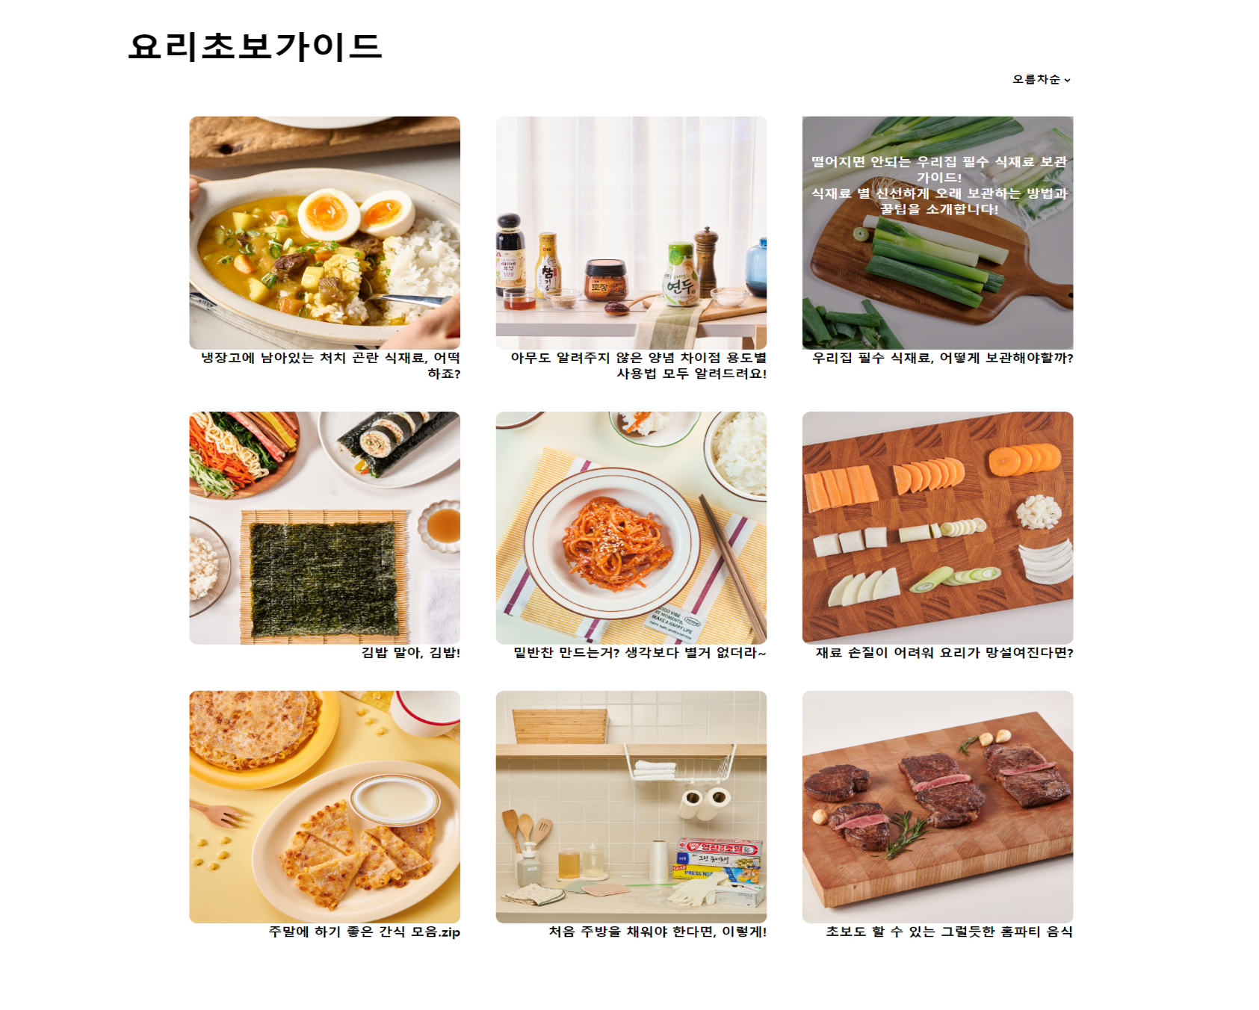
서브페이지(요리초보가이드)
1. 데이터 구조화 하여 이미지 grid로 구현 + 데이터 제목까지 화면 출력
2. 해당 이미지 오버시 설명 나타남
3. 데이터 오름차순, 내림차순 정렬 구현

Slide 15
향후 계획

Slide 16
서브페이지
(요리연구소, 요리해요 -> 게시판 기능) 완성하기
요리연구소 상세페이지 구현하기
로그인, 회원가입 구현하기
스크랩 기능 구현하기
미디어 쿼리

Slide 17

Q & A

Slide 18
감사합니다.

